Slide 1


A1 Blended Learning
A1 Lëtzebuergesch – Tessy Feyder

Slide 2


Wichteg Informatiounen
Dir braucht:
you need / vous avez besoin:
lod.lu
+
+
+

Slide 3
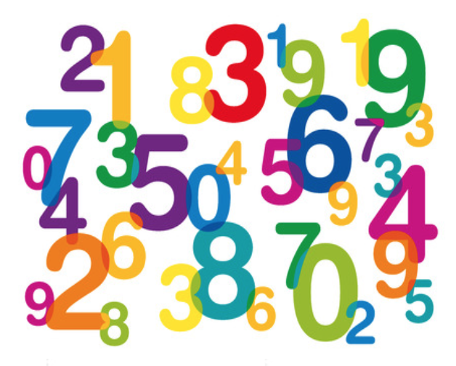
Wat maache mir haut?
Kapitel 2: Op eng ganz einfach Manéier Informatiounen zu senger Persoun ginn an duerno froen
D’Zuelen nennen
Eng Rechnung maachen
Seng Telefonsnummer soen an eng Persoun duerno froen
...

Slide 4
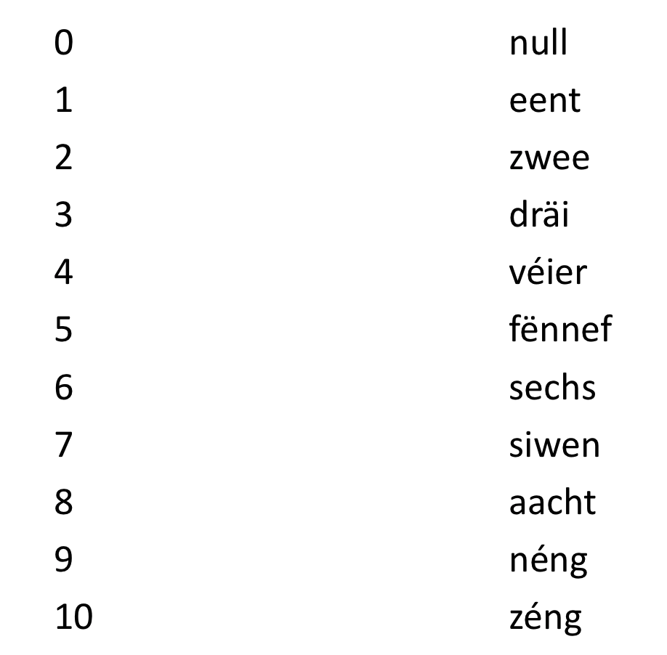


D’Zuelen
Exerice 2 S.23: Lauschtert d‘Zuelen a schwätzt haart no!

Slide 5

D’Zuelen
Notéiert d‘Zuelen!
null

Slide 6

D’Zuelen
Verbessert elo!

Slide 7
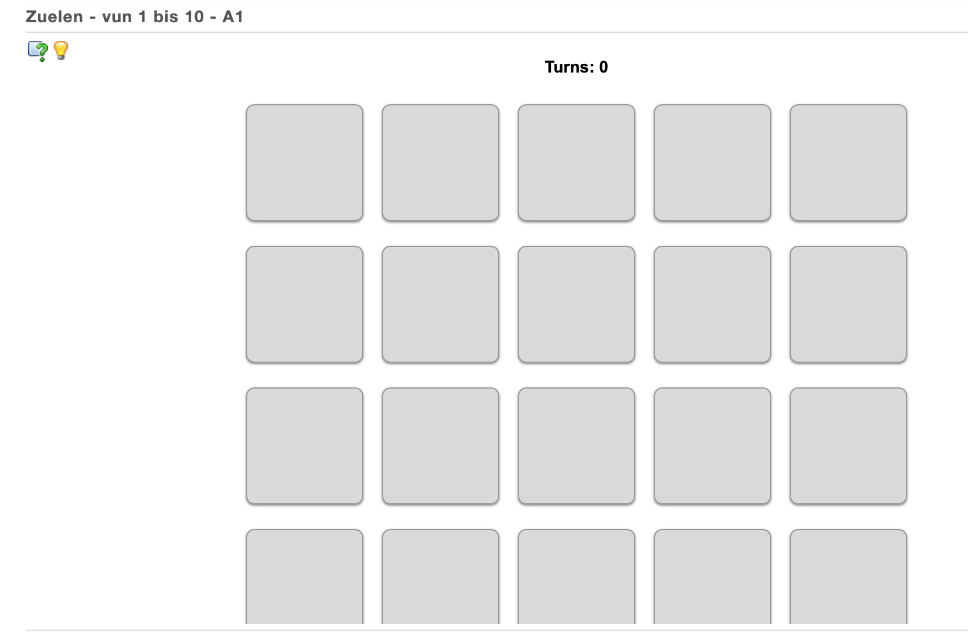
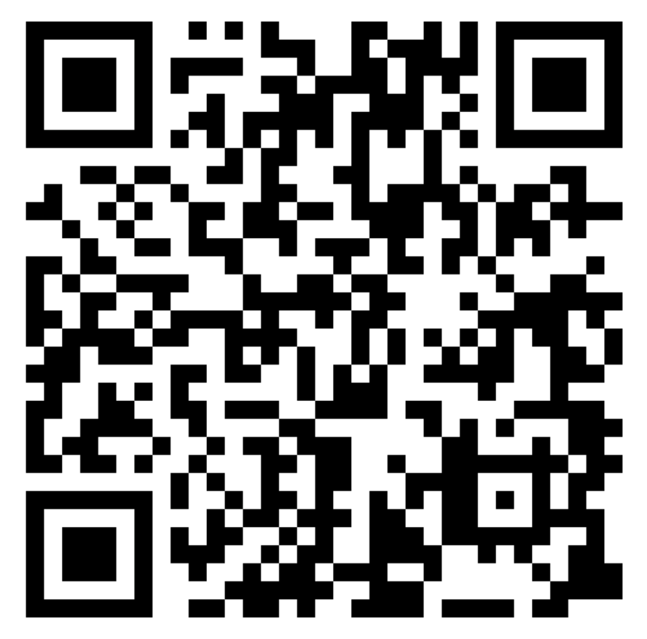
D’Zuelen
Memory: Zuelen
https://learningapps.org/21323190

Slide 8
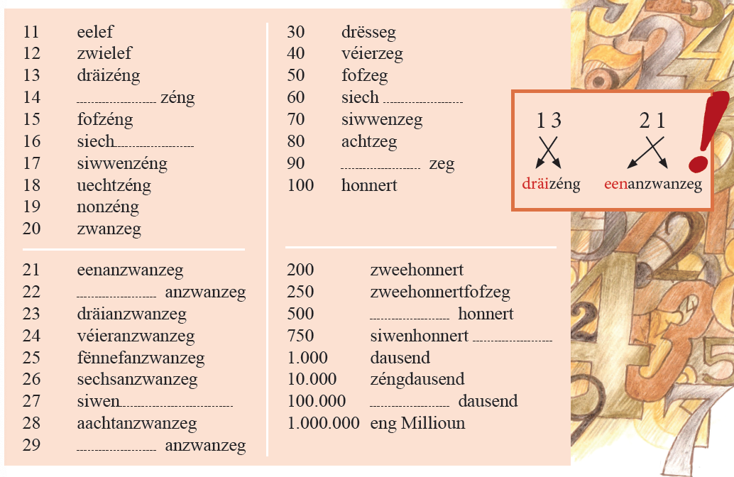
D’Zuelen
Exercice 1 S.24: Liest a fëllt den Tableau färdeg aus!

Slide 9
D’Zuelen
Exercice 2 S.24: Lauschtert d‘Zuelen a kontrolléiert!
Notes:
net

Slide 10
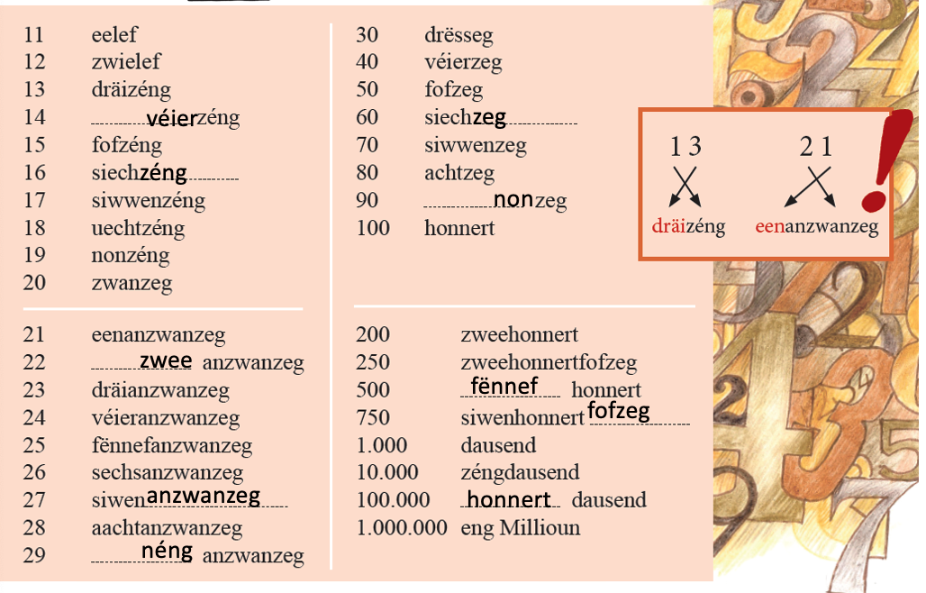
D’Zuelen
D‘Zuele léieren !!

Slide 11
D’Zuelen
2
1
2
1
44
34
véieravéierzeg
véierandrësseg
! N-Reegel

Slide 12
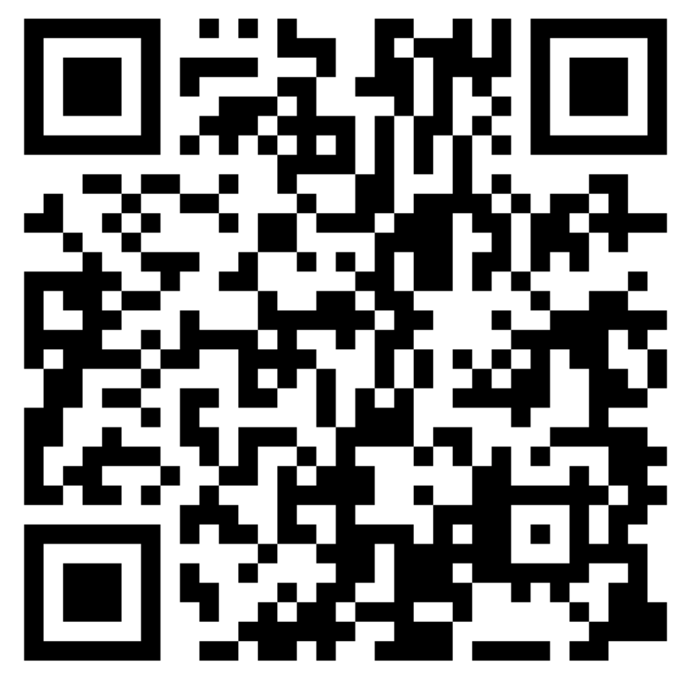
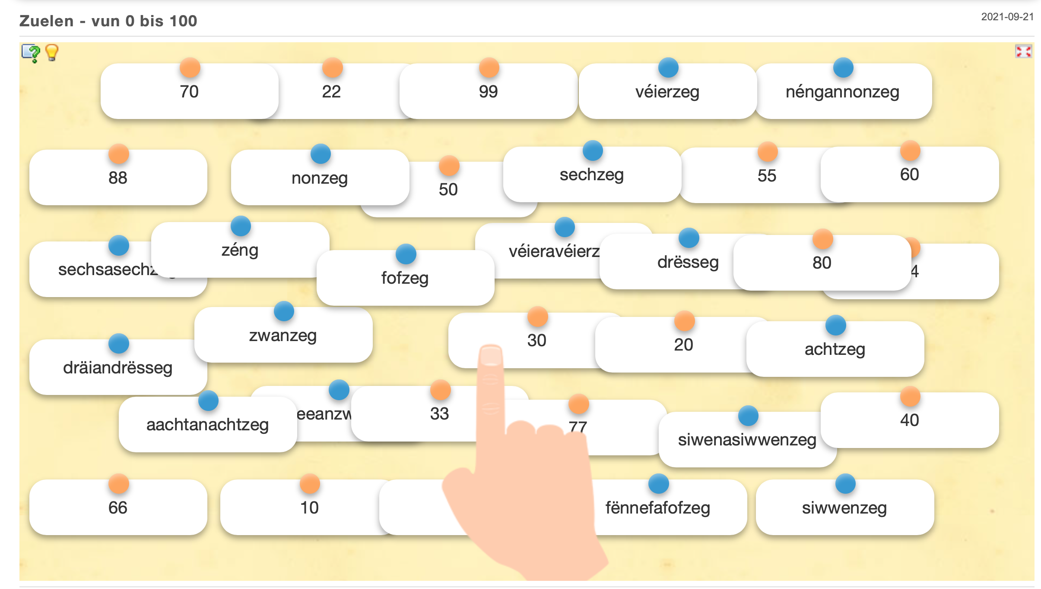
D’Zuelen
Zuelen – vun 0 bis 100
https://learningapps.org/view21323125
Notes:
erausprinten, wäErend Challéeng

Slide 13
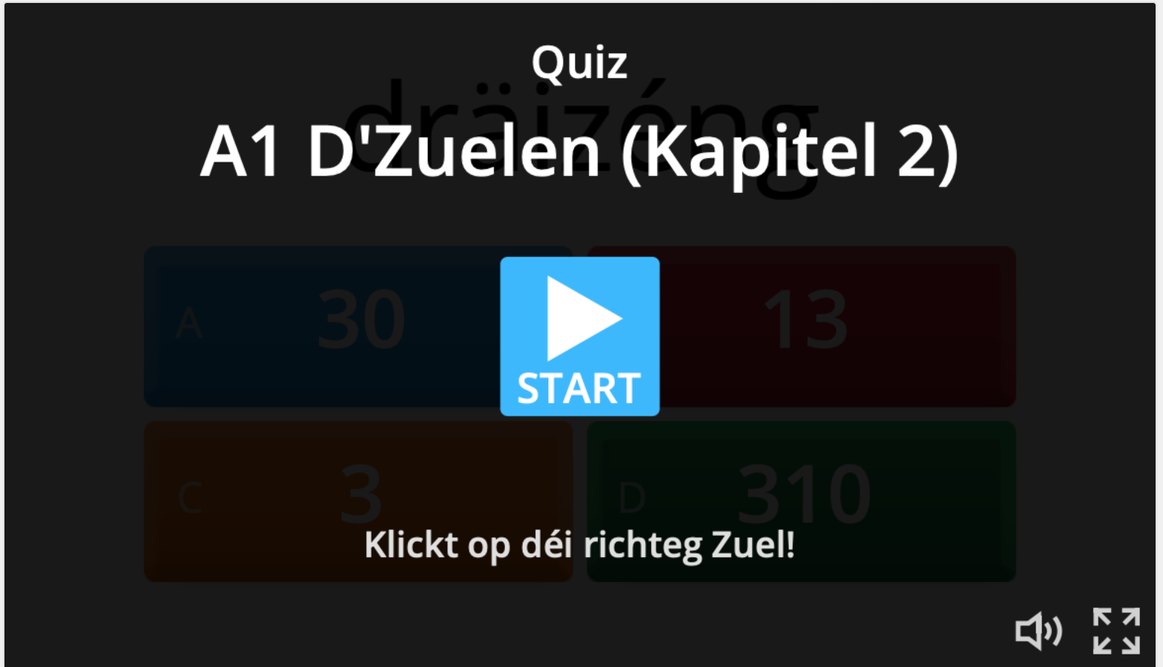
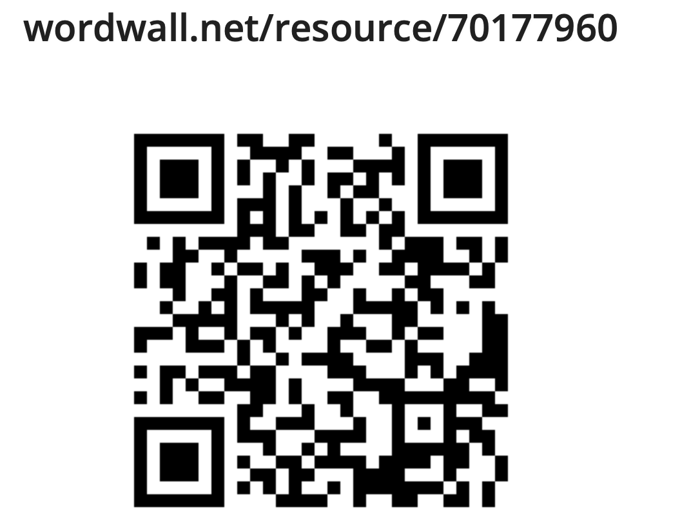
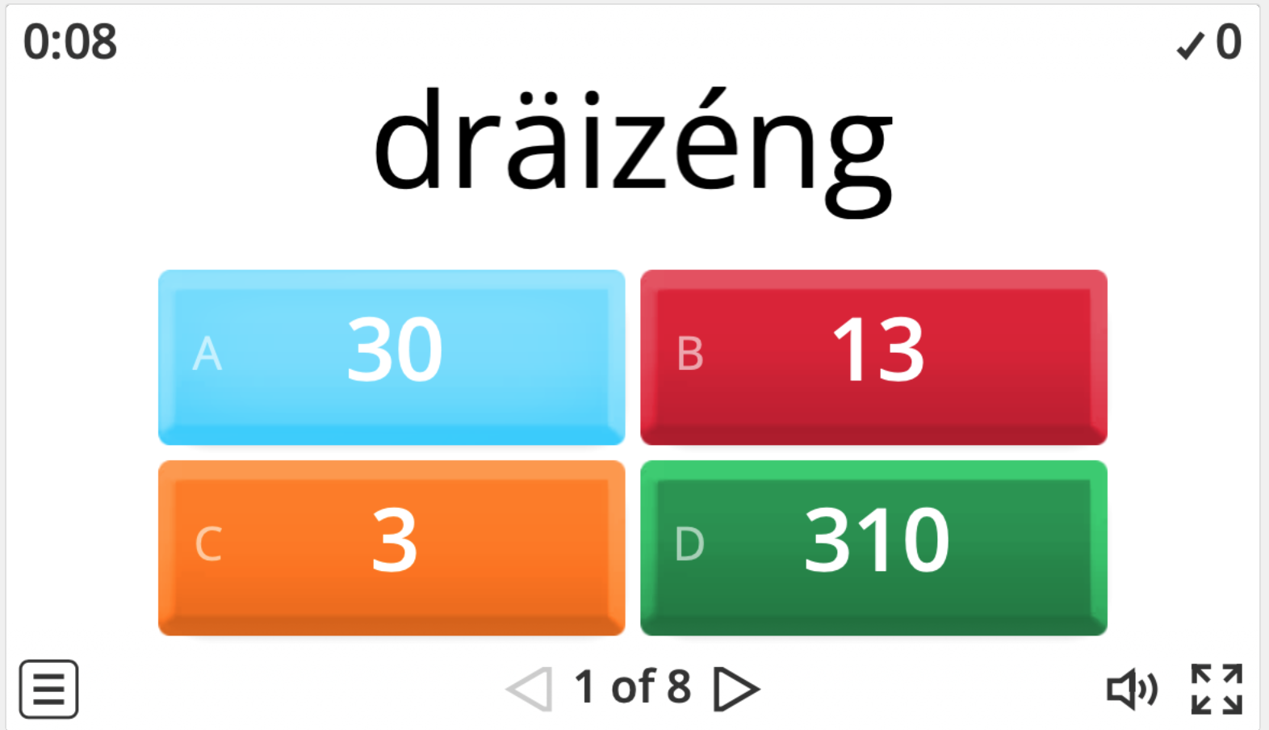
D’Zuelen

Slide 14
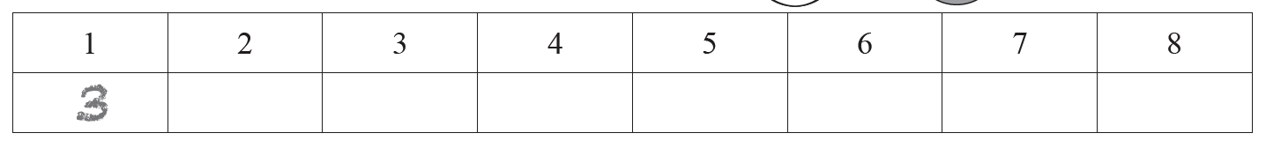

D’Zuelen
Exercice 4 S.24: Wat fir Zuelen héiert Dir? Lauschtert an notéiert!

Slide 15
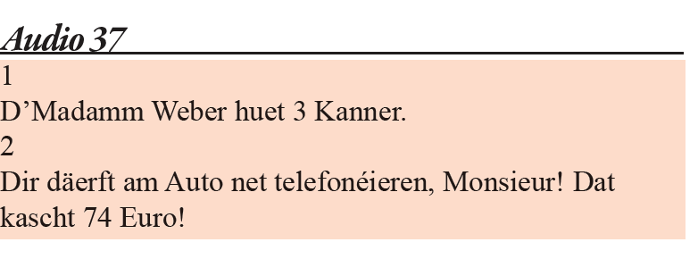
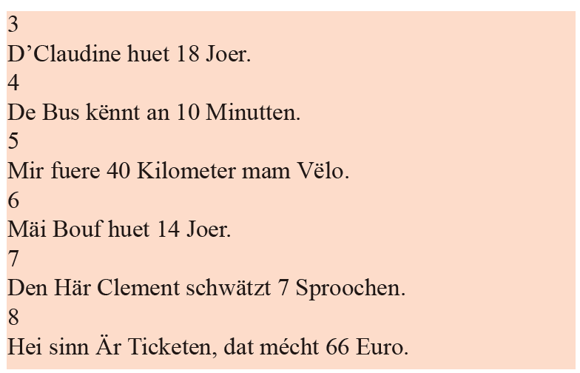

D’Zuelen
Exercice 4 S.24: Wat fir Zuelen héiert Dir? Lauschtert an notéiert!
Liest elo den Audio 37 S.129 a kontrolléiert!

Slide 16
D’Zuelen
Exercice 4 S.24: Verbesserung
74
18
10
40
14
7
66

Slide 17
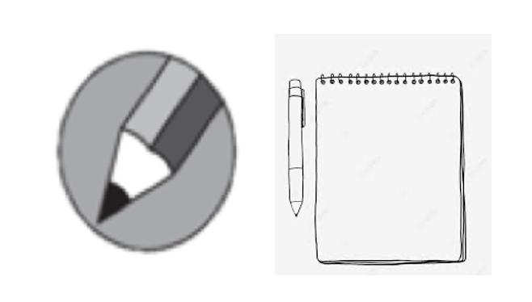
D’Zuelen
Notéiert d‘Zuelen!
30 = drësseg, 34=?
70 = siwwenzeg, 76 = ?
véierandrësseg = 4 + 30
40 = véierzeg, 45 = ?
80 = achtzeg, 82 = ?
50 = fofzeg, 51= ?
90= nonzeg, 99 = ?
60 = siechszeg, 67 = ?
Notes:
net

Slide 18
D’Zuelen
Verbessert elo!
30 = drësseg, 34=?
70 = siwwenzeg, 76 = ?
véierandrësseg = 4 + 30
sechsasiwwenzeg = 6 + 70
40 = véierzeg, 45 = ?
80 = achtzeg, 82 = ?
fënnefavéierzeg = 5 + 40
zweeanachtzeg = 2 + 80
50 = fofzeg, 51= ?
90= nonzeg, 99 = ?
eenafofzeg = 1 + 50
néngannonzeg = 9 + 90
60 = siechszeg, 67 = ?
siwenasiechzeg = 7 + 60
Notes:
net

Slide 19
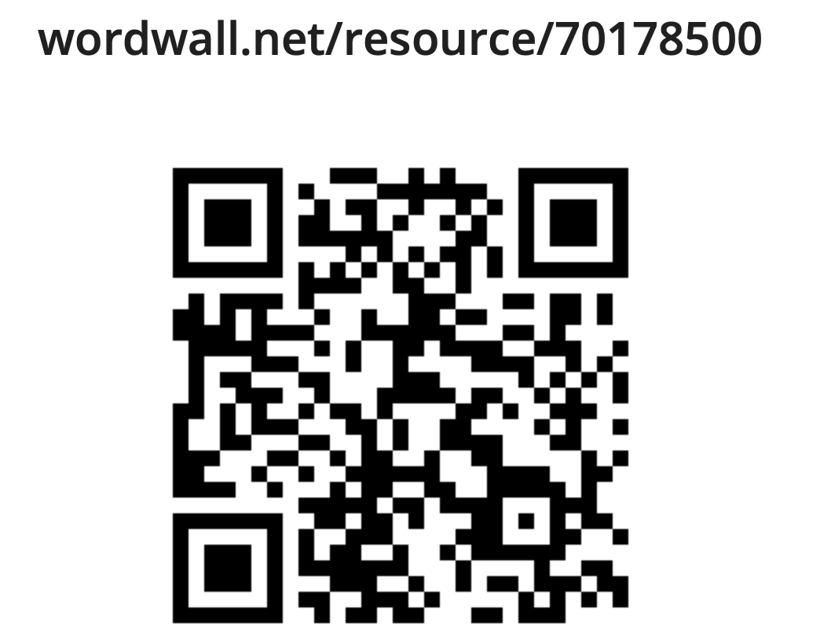
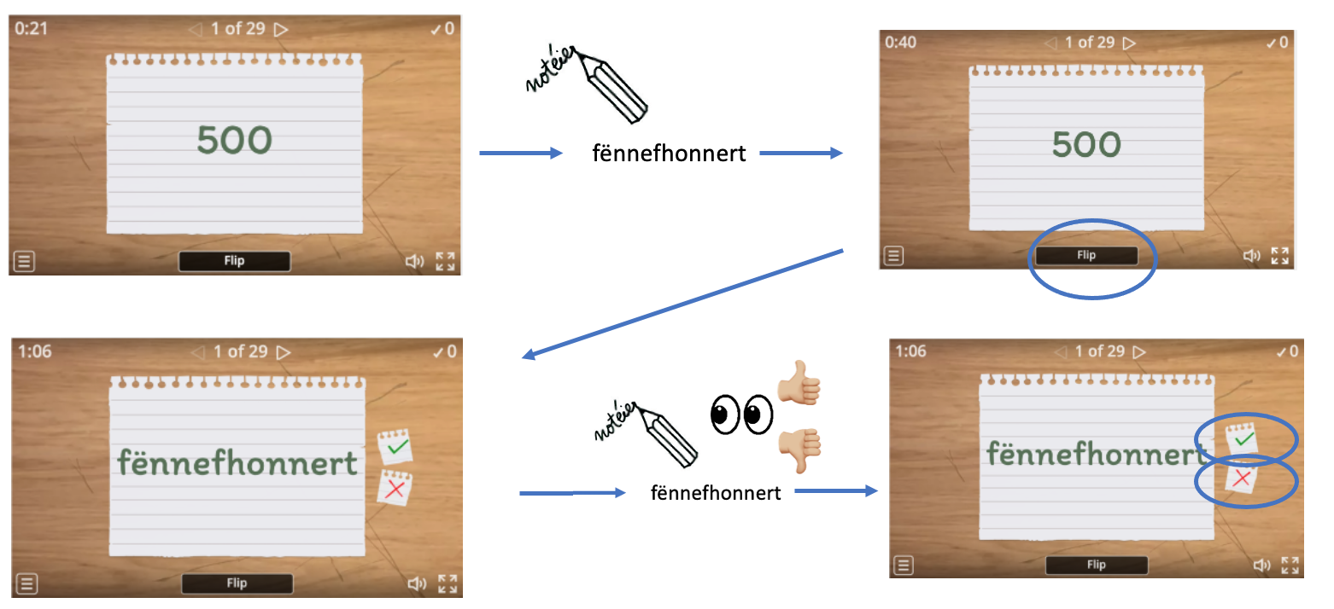
Hausaufgab

Slide 20
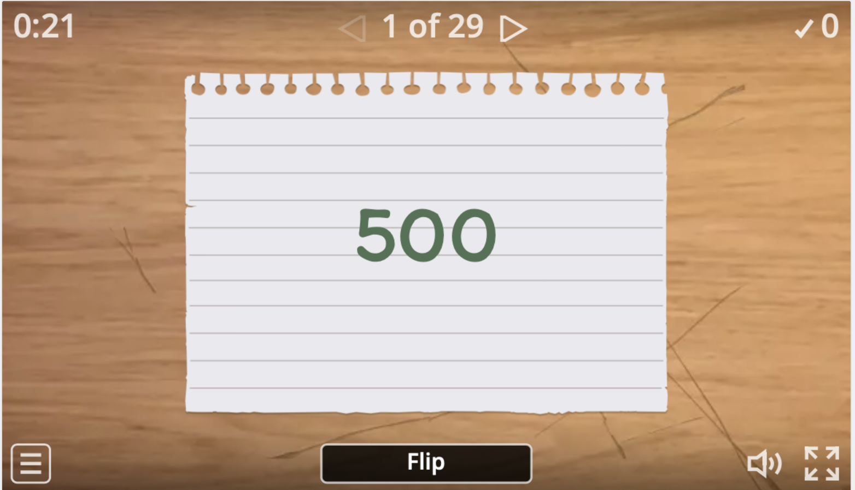
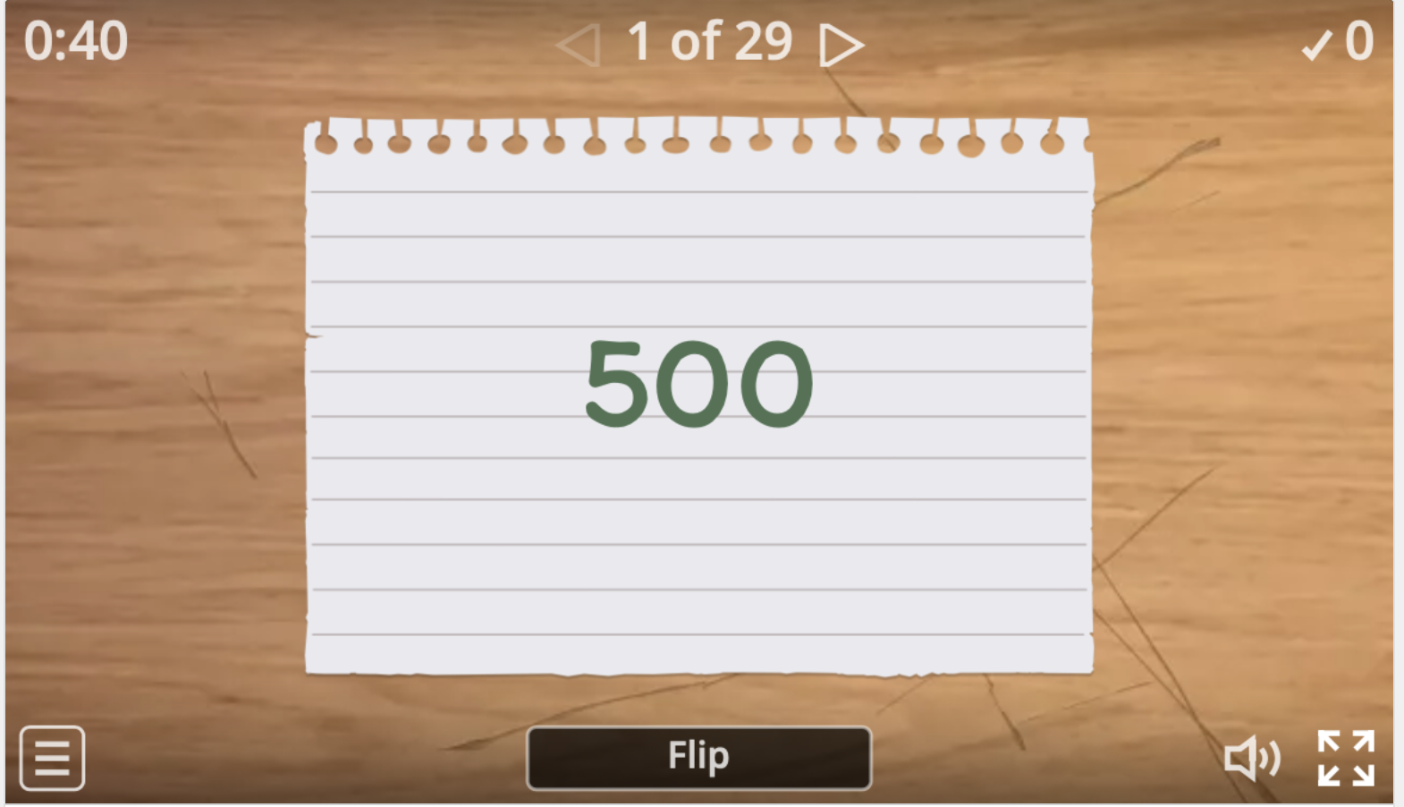

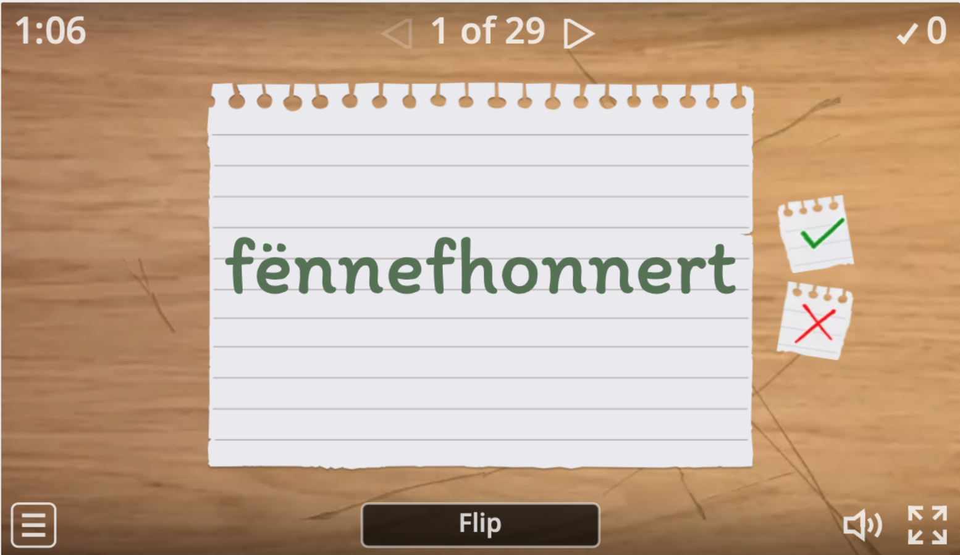
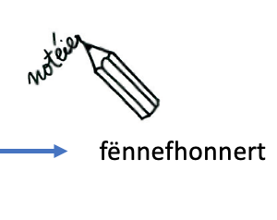

Hausaufgab
fënnefhonnert
👍🏼
👎🏼

